Slide 1
Web-palveluihin kohdistuvien hyökkäysten analyysi
Jyväskylän yliopisto
Joel Lehtonen
Kristian Siljander
8.4.2010

Slide 2
Perinteiset hyökkäykset
Kohdistuvat palvelua tarjoavaan alustaan
  Käyttöjärjestelmä
  Web-palvelin
Hyödyntävät tunnettuja tietoturva-aukkoja
  Päivittäminen ylläpitäjän vastuulla
Monet näistä konfigurointivirheitä
  Suojaukset jätetty kytkemättä päälle

Slide 3
Perinteiset hyökkäykset
Suojautuminen nykyisin helppoa
  Palomuurit
  Sääntöpohjaiset suodattimet
Korjaukset julkaistu usein jo ennen hyväksikäyttöä
Eivät enää hyökkääjien kannalta kovin mielenkiintoisia
  Hajautetut palvelunestohyökkäykset ovat enää “muodissa”

Slide 4
Web-palvelut
Monet yritysten ydintoiminnoista siirtyneet verkkoon
Kokonaan uusia ansaintamalleja
  Verkkokaupat
  Sosiaalinen media
Vuonna 2008 palveluiden kehittämiseen käytettiin noin 8 miljardia euroa

Slide 5
Web-palvelut
Web monimutkaistuu teknisesti
  JavaScript, XML, JSON, Java, Flash …
Dynaamiset WWW-teknologiat
  “Web 2.0”

Slide 6
Dynaamiset Web-teknologiat
Eivät ole “normaalia heikompia”
Toteuttaminen monimutkaisempaa
  Tarvitaan laajaa osaamista
  Myös laajaa tietoturvan hallintaa
Huolimattomuus ja tietämättömyys

Slide 7
Hyökkäykset
Hyökkäykset kohdistuvat suoraan Web-palveluun eikä sen alustaan
  80 % vuonna 2007 löydetyistä tietoturva-aukoista oli Web-pohjaisia
  13 % sivustoista pystyttiin murtamaan täysin automaattisesti
  49 % Web-sovelluksista sisälsi helposti havaittavia vakavia tietoturvariskejä
  96 % pystyttiin murtamaan tietoturva-alan asiantuntijan toimesta
Lähde: Symantec, WASC

Slide 8
Yleisimmät hyökkäystyypit
Cross-Site Scripting (XSS)
Cross-Site Request Forgery (CSRF)
SQL-injektio

Slide 9
Cross-Site Scripting (XSS)
Pyritään ohittamaan saman alkuperän periaate
Heijastetut ja tallennetut hyökkäykset

Slide 10
Cross-Site Request Forgery
Hyökkäys kohdistuu suoraan palvelimeen selaimen sijasta
Evästeiden kaappaaminen
  Käytetään toiselta käyttäjältä saatua evästettä
  Evästeet usein pitkäikäisiä

Slide 11
SQL-injektio
Perustuu syötteen käsittelyssä olevan virheen väärinkäyttämiseen
  Tällöin palvelimelle on mahdollista lähettää SQL-kyselyitä, jotka suoritetaan sellaisenaan
Suojautuminen periaatteessa yksinkertaista
  Käytännössä kuitenkaan ei

Slide 12
Menetelmä
Käyttämämme anomalia-analyysi pohjautuu diffuusiokuvauksiin
Datan tulee olla luokka-asteikollista
Numeerinen data on klusteroitava
  esim. bytes
Osa sarakkeista on jo luokka-asteikollisia
  esim. response, browser

Slide 13
Aineisto
24 GiB pakattua Apache-lokia
1,6 miljardia sivupyyntöä
Tehtävä: poikkeavuuksien tunnistaminen

Slide 14
Esikäsittely
Logitiedostot esikäsitellään PhasefulSplitter -sovelluksella
  Muuntaa Apachen lokitiedoston rivit tietorakenteiksi
  Muuntaa tiedot numeerisiksi
  Tallentaa tulokset matriisina tekstitiedostoon
Toteutettu Haskellilla

Slide 15
Esikäsittely
130.234.49.2 - - [10/May/2009:15:53:01 +0300] "GET /images/icn.gif HTTP/1.1" 200 2680 "http://www.jyu.fi/a.html" "Mozilla/5.0 (SymbianOS/9.2;...)"
Sarake | Esimerkki
IP | 130.234.49.2
Date | 2009-05-10 12:53:01
Server | kotka
Service | mobi
Request | GET /images/icn.gif
Response | 200
Bytes | 2680
Referer | http://www.jyu.fi/a.html
Browser | Mozilla/5.0 (SymbianOS/9.2;...)

Slide 16
Esikäsittely: Kysely
GET /w/index.php?title=Query_string&action=history HTTP/1.1
Sarake | Esimerkki
Method | GET
Protocol | HTTP/1.1
Resource | /w/index.php
Query string | title=Query_string&action=history
Key | Value
title | Query_string
action | history

Slide 17
Esimerkki
;timestamp,method,url_len,protocol,response_code,bytes,referer_len,browser_len
1255122000,GET,35,HTTP/1.1,200,8857,1,64
1255122001,GET,15,HTTP/1.1,200,2514,1,76
1255122004,GET,19,HTTP/1.1,200,147,1,76
1255122012,GET,9,HTTP/1.1,200,3602,1,76
1255122015,GET,24,HTTP/1.1,200,1545,1,76
1255122019,GET,9,HTTP/1.1,200,2517,1,76
1255122022,GET,24,HTTP/1.1,200,1573,1,76
1255122027,GET,1,HTTP/1.1,200,2267,1,76
1255122030,GET,25,HTTP/1.1,200,1851,1,76
1255122051,GET,36,HTTP/1.1,200,20618,134,109
1255122052,GET,9,HTTP/1.1,200,70,58,109
1255122052,GET,28,HTTP/1.1,200,1535,58,109
1255122052,GET,23,HTTP/1.1,200,244,58,109
1255122052,GET,19,HTTP/1.1,200,236,58,109
1255122052,GET,22,HTTP/1.1,200,246,58,109
1255122052,GET,20,HTTP/1.1,200,219,58,109
1255122052,GET,19,HTTP/1.1,200,260,58,109
1255122052,GET,19,HTTP/1.1,200,147,58,109
1255122052,GET,23,HTTP/1.1,200,177,58,109
...

Slide 18
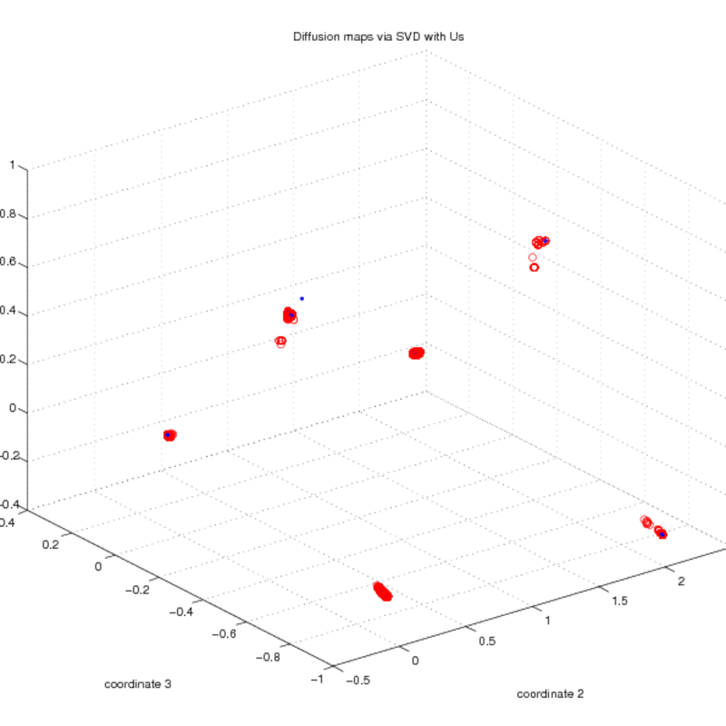
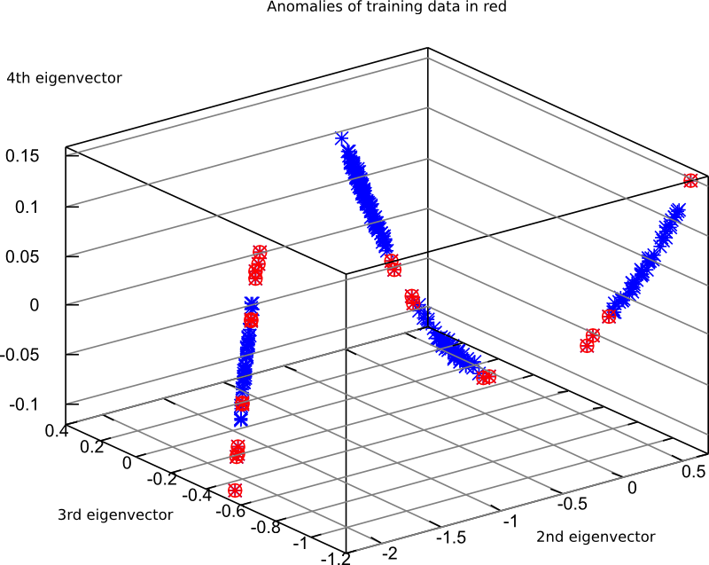
Esimerkki

Slide 19
Kiitos!

